Slide 1
Day05 字体与背景图

Slide 2
知道字体的类型及不同操作系统常见字体
知道字体设置的一般原则，合理设置字体
熟练掌握背景相关属性的使用
知道精灵图的本质并使用精灵图设置网页小图标
理解并能合理应用 CSS 继承、层叠的特征
知道 CSS 基础选择器的优先级的高低顺序

Slide 3
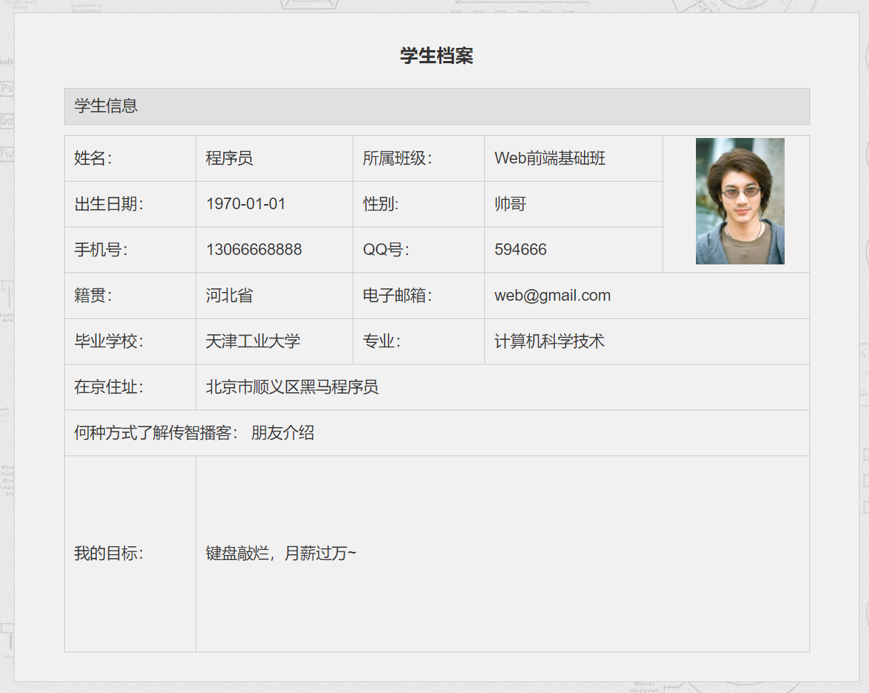
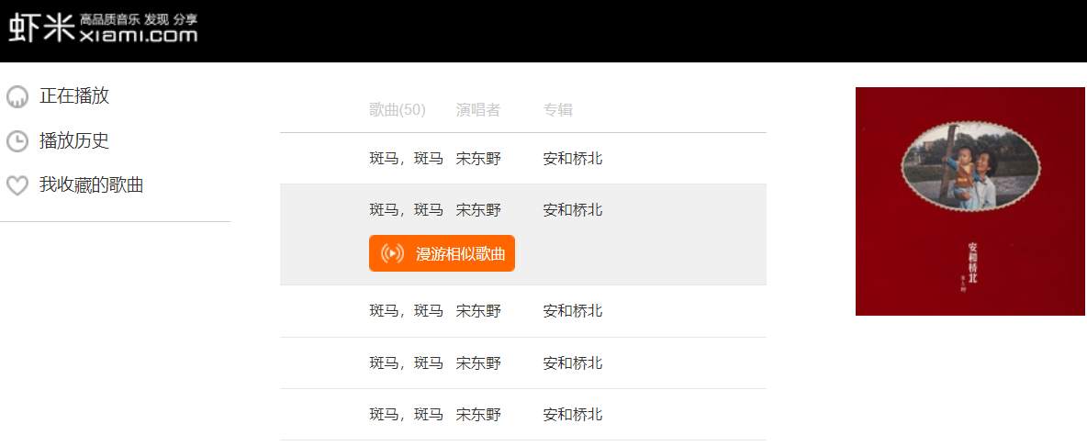
今日综合案例

Slide 4
字体
背景色与背景图
背景图属性进阶
CSS 特征

Slide 5
字体
背景色与背景图
背景图属性进阶
CSS 特征

Slide 6
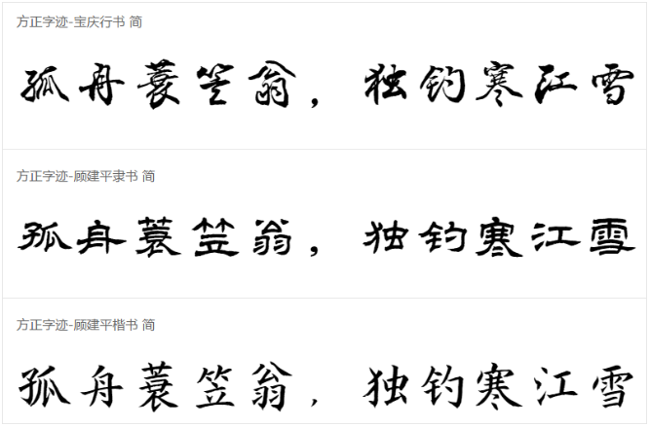
字体
目标：知道字体的类型及不同操作系统常见字体
学习路径
字体类型
字体设置规则
Notes:
不同字体的文字显示效果是不一样的，CSS 中允许为文字指定不同的字体，首先我们了解一些字体的基础知识。

Slide 7
字体
目标：知道字体的类型及不同操作系统常见字体
学习路径
字体类型
字体设置规则
Notes:
不同字体的文字显示效果是不一样的，CSS 中允许为文字指定不同的字体，首先我们了解一些字体的基础知识。

Slide 8
字体
1. 字体类型
衬线字体、无衬线字体、等宽字体
Notes:
字体的种类繁多，有专门针对英文的，也有专门针对汉字或其它语言如日语、韩语等，依据字体的风格可分为衬线字体、无衬线字体、等宽字体等

Slide 9
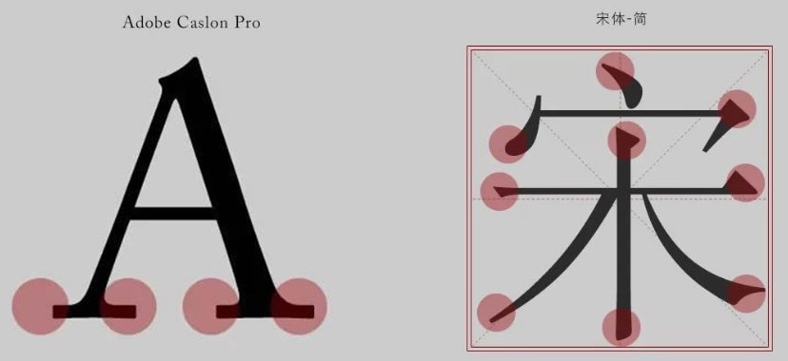
字体
1. 字体类型
衬线字体、无衬线字体、等宽字体
衬线字体类型（Serif）的特征：文字笔画粗细不均，开始和结尾有额外装饰
优势：
有衬线字体优势是字号较小时更容易分辨
比较适合应用于大段落文字
在报刊书籍中应用比较广泛

Slide 10
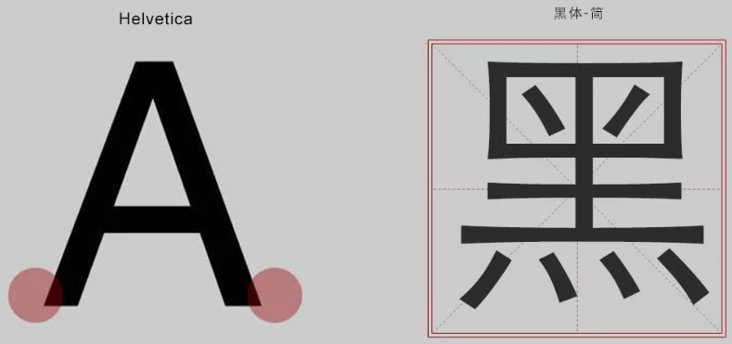
字体
1. 字体类型
衬线字体、无衬线字体、等宽字体
无衬线字体类型（San-serif）的特征：是文字笔画粗细均匀，但首尾无装饰
优势：
相对于衬线字体更具美感
在电子屏幕中同等字号显得要大
目前网页中大多采用无衬线字体

Slide 11
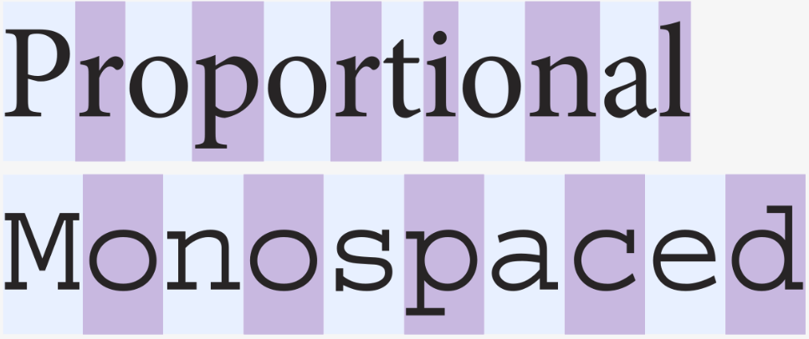
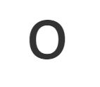

字体
1. 字体类型
衬线字体、无衬线字体、等宽字体
等宽字体类型（monospace）的特征：单个字母或文字的宽度相等
优势：
由于等宽字体文字的宽度相等
便于处理文字的对齐
一般用于程序代码的编写
如：（ Consolas - 数字0有斜杠 ）
字母
数字

Slide 12
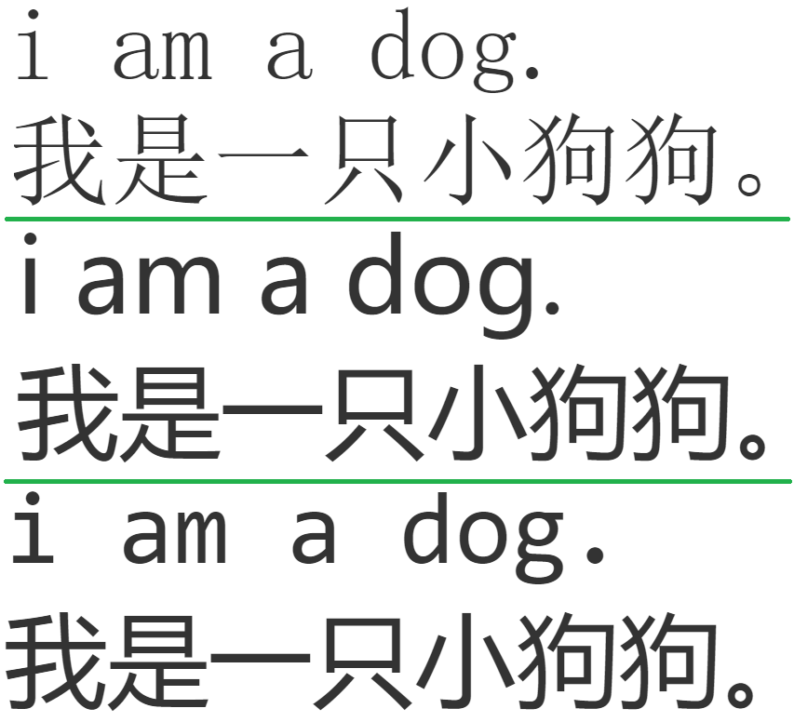
字体
1. 字体类型
提问：能看出 三组文字 各自是 哪种类型的字体吗？
衬线字体：粗细不同，首尾装饰
无衬线字体：粗细相同，首尾无装饰
等宽字体：字母的宽度一样

Slide 13
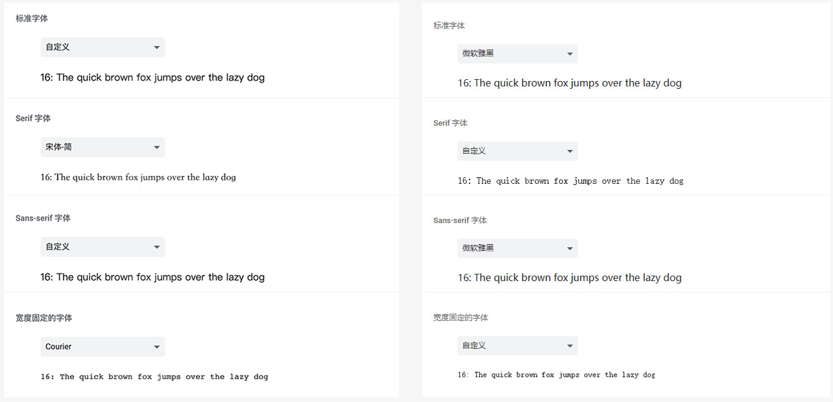


字体
1. 字体类型 - 系统字体
不同操作系统中的浏览器(chrome为例)可以为每种 字体类型 设置 默认字体

Slide 14
字体
1. 字体类型 - 系统字体
操作系统中可以为每种 字体类型 设置 默认字体
Windows 系统字体
宋体（SimSun） 默认的有衬线字体
微软雅黑（Microsoft Yahei）默认的无衬线字体
Arial 只针对英文的无衬线字体
Mac OS 系统字体
黑体-简（Heiti SC）默认的有衬线字体
苹方（PingFang SC）默认的无衬线字体
Helvetica 只针对英文的无衬线字体
Windows系统 - C:\Windows\Fonts 目录中可以查看全部字体

Slide 15
字体
目标：知道字体的类型 及 不同操作系代表性的字体名称
学习路径
字体类型
字体设置规则

Slide 16
字体
2. 字体设置规则 - 设置单个字体
通过 font-family 属性 设置单个字体
字体名可以是中文，也可以是英文
字体名如果是中文或多个单词组成的英文，使用 引号
p {
font-size: 30px;
font-family: '宋体';
/* 推荐采用英文字体名称 */
/* font-family: SimSun; */
}
p {
font-size: 30px;
font-family: 'Microsoft Yahei';
}

Slide 17
字体
2. 字体设置规则 - 设置多个字体
通过 font-family 属性 设置多个字体，浏览器从左到右依次查找可用字体
为不同语言设置 不同字体
.first {
font-size: 30px;
font-family: Arial, 'Microsoft Yahei';
}
......
<p class="first">font-family 是专门的设置网页文本字体的属性。</p>
英文单词 会使用 Arial
中文 会使用 Microsoft Yahei

Slide 18
字体
2. 字体设置规则 - 设置多个字体
通过 font-family 属性 设置多个字体，浏览器从左到右依次查找可用字体
为不同语言设置 不同字体
为不同系统设置 不同字体
.sencond {
font-size: 30px;
font-family: 'PingFang SC', 'Microsoft Yahei';
}
......
Mac OS 系统
Windows 系统
<p class="second">font-family 是专门的设置网页文本字体的属性。</p>

Slide 19
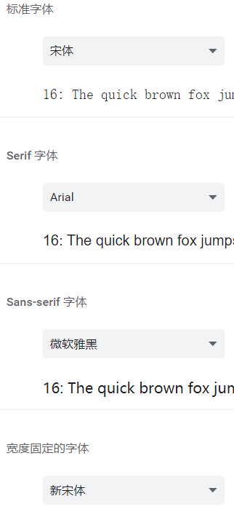
字体
2. 字体设置规则 - 小结
字体的设置相对比较灵活，开发者可根据需要任意书写，然而也有一些原则可供参：
首先 英文字体
其次 中文字体
兼顾不同操作系统
最后 字体类型名称(通用字体名)
大厂实践参考：
body {
font-family: tahoma,arial,'Hiragino Sans GB','宋体',sans-serif;
}
淘宝
body {
font-family: Arial,"PingFang SC","Hiragino Sans GB",
"Microsoft YaHei","WenQuanYi Micro Hei",sans-serif;
}
微博

Slide 20
字体
背景色与背景图
背景图属性进阶
CSS 特征

Slide 21

背景色与背景图
目标：熟练掌握背景相关属性的使用
背景属性可以设置 背景颜色、背景图片、背景平铺、背景图片位置、背景图像固定 等
学习路径
背景色
背景图片
背景平铺
背景尺寸
背景定位
背景附着
复合语法
Notes:
不同字体的文字显示效果是不一样的，CSS 中允许为文字指定不同的字体，首先我们了解一些字体的基础知识。

Slide 22
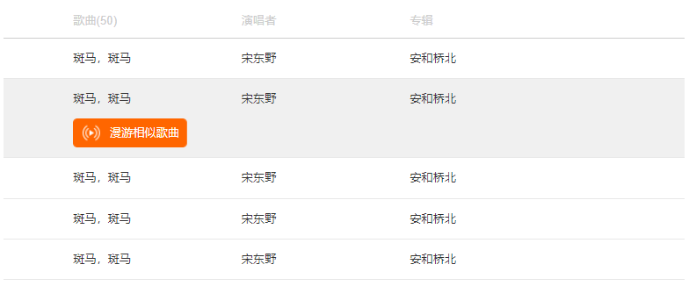
背景色与背景图
1.背景色
作用：设置元素的背景颜色
语法：
选择器 {
background-color: 颜色值;
}
颜色值：
颜色名称
十六进制 等方式

Slide 23
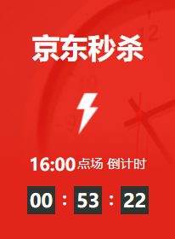
背景色与背景图
2.背景图
作用：设置元素的背景图片
场景：设置 logo、装饰性的小图标、大背景图等
特殊场景：元素中同时需要 文字和图片时
语法：
<img> 不香吗？
选择器 {
background-image: url(路径);
}
注意：路径不要加引号

Slide 24
背景色与背景图
3.背景平铺
概念：当背景图尺寸小于元素尺寸时，需要特殊处理

Slide 25

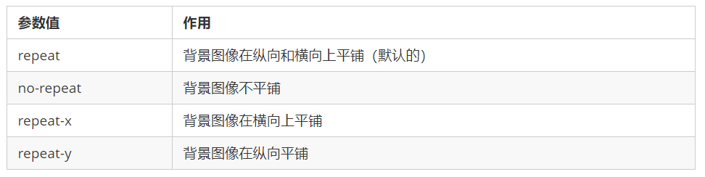
背景色与背景图
3.背景平铺
概念：当背景图尺寸小于元素尺寸时，需要特殊处理
语法：
与 背景图属性 一起使用
选择器 {
background-image: url(路径);
background-repeat: no-repeat;
}

Slide 26

背景色与背景图
4.背景尺寸
概念：当背景图不平铺，可以直接指定背景图尺寸

Slide 27
背景色与背景图
4.背景尺寸
概念：当背景图不平铺，可以直接指定背景图尺寸

Slide 28
背景色与背景图
4.背景尺寸
概念：当背景图不平铺，可以直接指定背景图尺寸

Slide 29
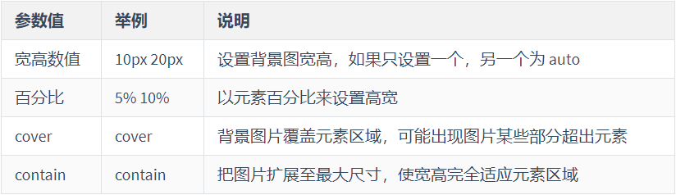
背景色与背景图
4.背景尺寸
概念：当背景图不平铺，可以直接指定背景图尺寸
语法：
背景图一般设置为 不平铺
选择器 {
background-image: url(路径);
background-repeat: no-repeat;
background-size: cover;
}

Slide 30

背景色与背景图
5.背景定位
作用：可以指定 图片 在 元素背景 中的位置

Slide 31

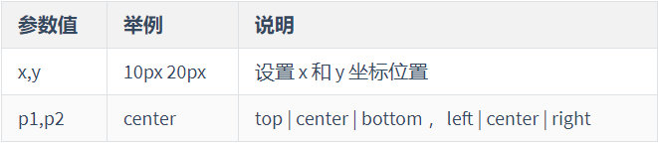
背景色与背景图
5.背景定位
作用：可以指定 图片 在 背景 中的位置
语法：
与 背景图属性 一起使用
选择器 {
background-image: url(路径);
background-position: 100px 80px;
}
方位词
方位词 注意：
如果 方位词 只设置一个，那另一个默认为center
由于是方位词，所以 p1,p2 顺序无关

Slide 32
背景色与背景图
5.背景定位
作用：可以指定 图片 在 背景 中的位置
语法：
与 背景图属性 和 平铺方式 一起使用
选择器 {
background-image: url(路径);
background-repeat: no-repeat;
background-position: 100px 80px;
}
方位词 注意：
如果 方位词 只设置一个，那另一个默认为center
由于是方位词，所以 p1,p2 顺序无关

Slide 33
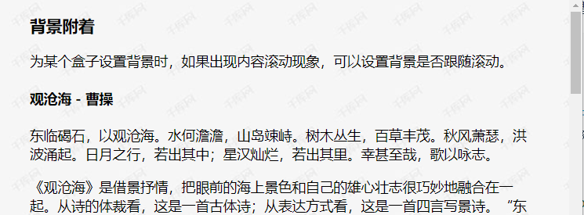
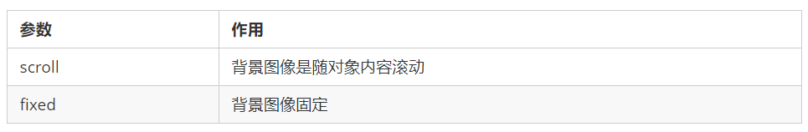
背景色与背景图
6.背景附着（背景图固定）
作用：设置 背景图 是否 跟随滚动
语法：
选择器 {
background-image: url(路径);
background-attachment: 属性值;
}

Slide 34

背景色与背景图
7.复合语法
举例：
背景的相关属性比较多，这么多属性一个个设置太麻烦，我们可以一次性设置多个背景属性
background-image: url(./imgs/bg1.jpg);
background-repeat: no-repeat;
background-position: right top;
background-color: #0094ff;
background: url(./imgs/bg1.jpg) no-repeat right top #0094ff;
注意：
多个属性间 没有 顺序限制
推荐顺序：背景颜色 图片url 背景平铺 背景图滚动 背景图片位置

Slide 35
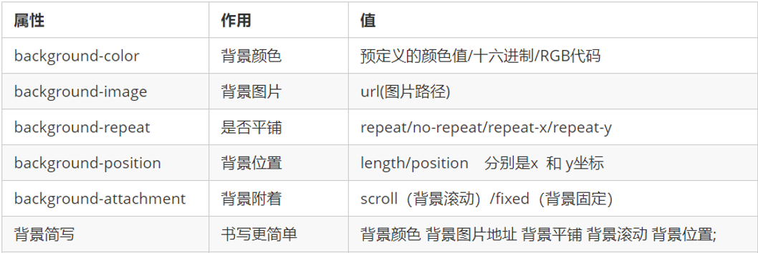

背景色与背景图.小结
目标：熟练掌握背景相关属性的使用
背景属性可以设置 背景颜色、背景图片、背景平铺、背景图片位置、背景图像固定 等
背景尺寸 ：background-size
Notes:
不同字体的文字显示效果是不一样的，CSS 中允许为文字指定不同的字体，首先我们了解一些字体的基础知识。

Slide 36
背景色与背景图.小结
目标：熟练掌握背景相关属性的使用
背景属性可以设置 背景颜色、背景图片、背景平铺、背景图片位置、背景图像固定 等
背景尺寸 ：background-size
Notes:
不同字体的文字显示效果是不一样的，CSS 中允许为文字指定不同的字体，首先我们了解一些字体的基础知识。

Slide 37
背景色与背景图.小结
目标：熟练掌握背景相关属性的使用
背景属性可以设置 背景颜色、背景图片、背景平铺、背景图片位置、背景图像固定 等
背景尺寸 ：background-size
Notes:
不同字体的文字显示效果是不一样的，CSS 中允许为文字指定不同的字体，首先我们了解一些字体的基础知识。

Slide 38
背景色与背景图.小结
目标：熟练掌握背景相关属性的使用
背景属性可以设置 背景颜色、背景图片、背景平铺、背景图片位置、背景图像固定 等
背景尺寸 ：background-size
Notes:
不同字体的文字显示效果是不一样的，CSS 中允许为文字指定不同的字体，首先我们了解一些字体的基础知识。

Slide 39
字体
背景色与背景图
背景图属性进阶
CSS 特征

Slide 40

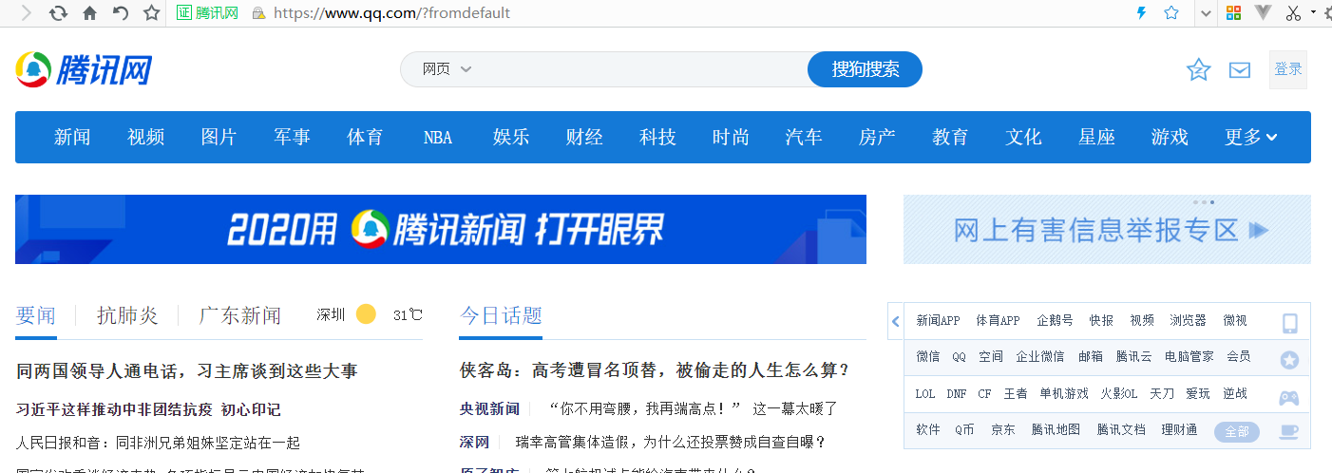
背景图属性进阶
精灵图
精灵图
概念：精灵图(雪碧图)是一种包含若干小图片的大图片
好处：减少网络请求次数（后面细讲）

Slide 41

背景图属性进阶
精灵图
案例：使用精灵图显示 星星 和 邮件 图片

Slide 42
背景图属性进阶
精灵图
案例：使用精灵图显示 星星 和 邮件 图片
使用步骤：
设置容器元素的 合适宽高

Slide 43

背景图属性进阶
精灵图
案例：使用精灵图显示 星星 和 邮件 图片
使用步骤：
设置容器元素的 合适宽高
设置容器元素的 背景图为 精灵图

Slide 44
背景图属性进阶
精灵图
案例：使用精灵图显示 星星 和 邮件 图片
使用步骤：
设置容器元素的 合适宽高
设置容器元素的 背景图为 精灵图
设置容器元素的 背景图位置 x , y
x:2px
y:-95px
x:5px
y:-190px
背景图位置 技巧
X 轴 正数往右，负数往左
Y 轴 正数往下，负数往上

Slide 45
字体
背景色与背景图
背景图属性进阶
CSS 特征

Slide 46
CSS 特征
目标：理解并能合理应用 CSS 继承、层叠的特征，知道 CSS 基础选择器的优先级
学习路径
层叠性
优先级
继承性
Notes:
不同字体的文字显示效果是不一样的，CSS 中允许为文字指定不同的字体，首先我们了解一些字体的基础知识。

Slide 47
CSS 特征
1.层叠性
概念：多个选择器应用到同一个元素时，各个选择器中不同的样式属性会叠加到一起应用到元素上
例子：
<div class="box">
我只有一个优点：服输。
</div>
div{
background-color: #0094ff;
}
.box{
color: #fff;
}
本例中，div 和 .box 选择器中的样式 都应用到了div标签元素上

Slide 48
CSS 特征
1.层叠性
多类名场景：在标签的 class属性 中使用 多个类名
例子：
<div class="box">
我只有一个优点：服输。
</div>
.box{
width: 100px;
height: 100px;
}
.redfont{
color: red;
font-size: 32px;
}

Slide 49
CSS 特征
1.层叠性
多类名场景：在标签的 class属性 中使用 多个类名
例子：
<div class="box redfont">
我只有一个优点：服输。
</div>
.box{
width: 100px;
height: 100px;
}
.redfont{
color: red;
font-size: 32px;
}
注意：
多个类名间用 空格 分开
可以写 若干个类名
多个选择器的样式属性 会应用到 当前元素标签
好处：一定程度上复用选择器中的样式属性代码

Slide 50

CSS 特征
2.优先级
概念：当多个选择器中的样式 作用于同一个元素时，相同样式属性可能出现不同的值
问题：到底用哪个选择器的呢？
例子：
<div class="box">
我只有一个优点：服输。
</div>
div{
background-color: #0094ff;
color: #000;
}
.box{
color: #fff;
}
本例中，div 里的文字颜色 最终为 白颜色

Slide 51

CSS 特征
2.优先级
大自然优先级
猴子
< 狐狸
< 大灰狼
< 大老虎
< 母老虎
规则：
标签选择器 < 类选择器 < id选择器 < 行内样式 < !important
<div class="box">
我只有一个优点：服输。
</div>
div{
background-color: #0094ff;
color: #000;
}
.box{
color: #fff;
}

Slide 52
CSS 特征
2.优先级
规则：
标签选择器 < 类选择器 < id选择器 < 行内样式 < !important
<div class="box" style="color:green">
我只有一个优点：服输。
</div>
div{
background-color: #0094ff;
color: #000;
}
.box{
color: #fff;
}

Slide 53
CSS 特征
2.优先级
规则：
标签选择器 < 类选择器 < id选择器 < 行内样式 < !important
<div class="box" style="color:green">
我只有一个优点：服输。
</div>
div{
background-color: #0094ff;
color: #000 !important;
}
.box{
color: #fff;
}

Slide 54
CSS 特征
2.优先级
规则：
标签选择器 < 类选择器 < id选择器 < 行内样式 < !important
选择器优先级相同时，后面的优先级更高
<div class="box redbox">
我只有一个优点：服输。
</div>
.box{
background-color: #0094ff;
color: blue;
}
.redbox{
color: red;
}
本例中，字体颜色为 红色

Slide 55
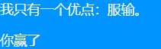
CSS 特征
3.继承性
概念：父元素设置的 CSS样式，会自动被应用到子元素
简而言之：父元素有的样式，子元素也有
<div>
我只有一个优点：服输。
<p>你赢了</p>
</div>
div{
background-color: #0094ff; color: #fff;
}
注意：如果父元素和子元素样式有重复的，则 子元素优先级更高

Slide 56
CSS 特征
3.继承性
概念：父元素设置的 CSS样式，会自动被应用到子元素
简而言之：父元素有的样式，子元素也有
<div>
我只有一个优点：服输。
<p>你赢了</p>
</div>
div{
background-color: #0094ff; color: #fff;
}
p{
color: red;
}
注意：如果父元素和子元素样式有重复的，则 子元素优先级更高

Slide 57
综合案例
要求：虾米音乐
通过本案例，主要复习：
组合选择器
字体
背景图
补充：
header 标签
section 标签
aside 标签

Slide 58
综合案例
要求：虾米音乐
思路：
整体分 页头 和 主体
页头：背景色，logo
主体：
左侧功能列表
中间歌曲列表
右侧专辑封面

Slide 59
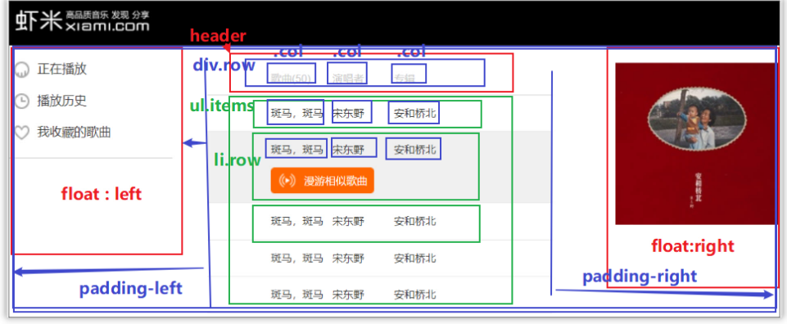
综合案例
要求：虾米音乐
思路：
整体分 页头 和 主体
页头：背景色，logo
主体：
左侧功能列表
中间歌曲列表
右侧专辑封面

Slide 60
综合案例
要求：虾米音乐
语义化标签
why?
布局时，通常用div
但那么多div，不容易分辨
所以html5就出了语义化标签
<div>
< div >
< div >
< div >
< div >

Slide 61
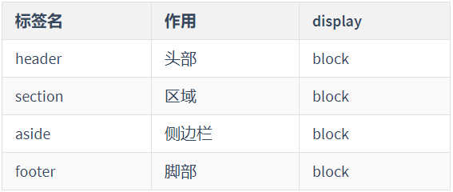
综合案例
要求：虾米音乐
语义化标签
why?
布局时，通常用div
但那么多div，不容易分辨
所以html5就出了语义化标签
相比于 div，可以让标签作用一目了然
<header>
<aside>
<section>
<aside>
<footer>

Slide 62
HTML 标签 上
什么是网页
HTML 基本结构与语法规范
开发环境
HTML 常用标签
HTML 实体符号
Notes:
1.用html标签语言编写的文件，用浏览器打开，就可以看到界面了
2.基本结构：html - head , body , 语法规范：双标签 和 单标签
3.开发环境：vscode
4.html常用标签 ：标题、注释、段落、换行、无序列表、有序列表、自定义列表、图片、相对路径、音频和视频、超链接、符号实体

Slide 64
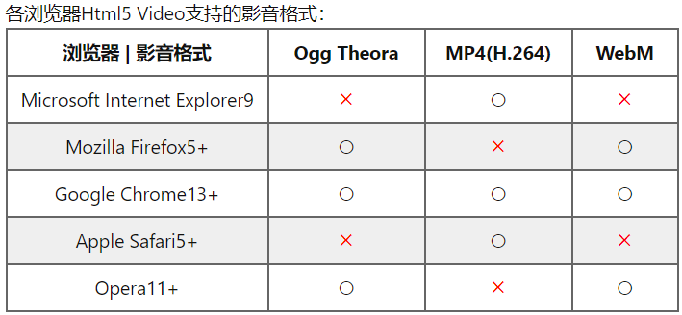

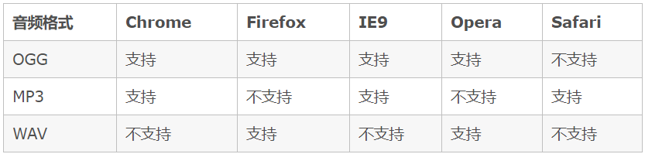
宽度： width
高度： height

Slide 65
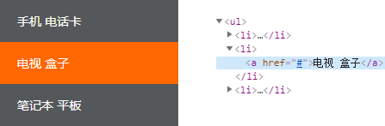

伪类选择器
超链接 伪类选择器
代码：
/* :link 是链接伪类选择器 未访问过的 */
a:link {
color: red;
}
/* :visited 是链接伪类选择器 鼠标点击之后 */
a:visited {
color: blue;
}
/* :hover 是链接伪类选择器 鼠标悬停 */
a:hover {
color: pink;
}
/* :active 是链接伪类选择器 鼠标激活 */
a:active {
color: green;
}
注意：

Slide 66
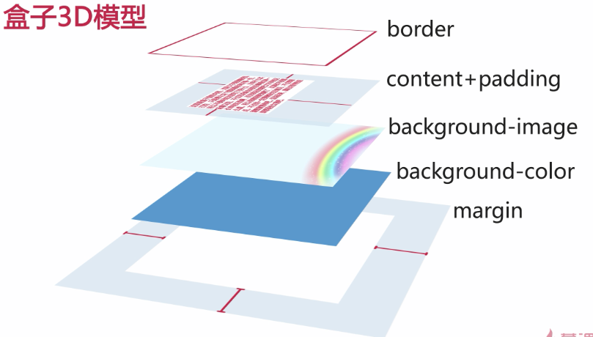
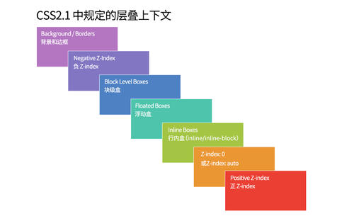

Slide 67
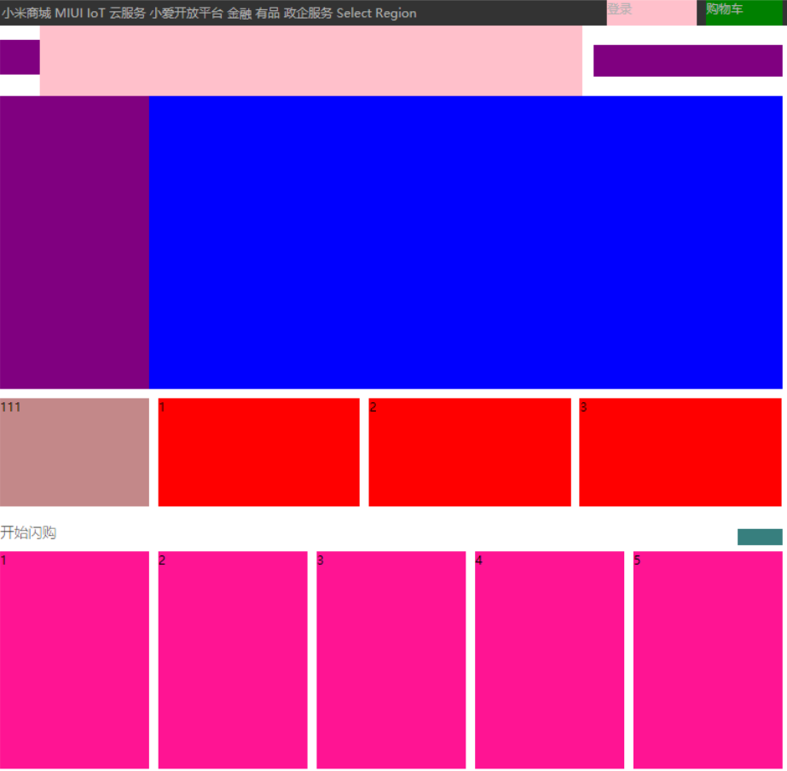
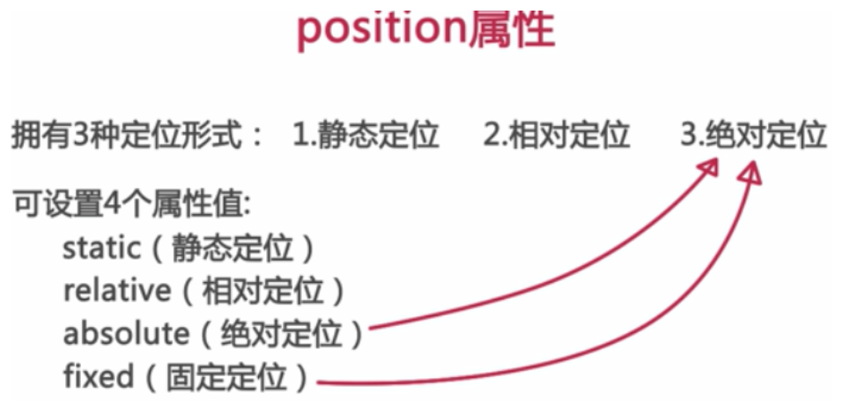
http://m.imooc.com/article/8983

Slide 68
图标素材 – 请自行取用、改色、放大

Slide 69
图标素材 – 请自行取用、改色、放大

Slide 70
图标素材 – 请自行取用、改色、放大

